Slide 1
영화 선별 알고리즘 향상을 통한 OTT 비즈니스 수익성 개선안
포스코 청년 AI·Bigdata 아카데미
A분반 3조
김진명 김채은 김한빈 이경원 이다연 이상엽

Slide 2
목차
1 추진 배경
4 개선안 적용 방안
2 현황 및 개선기회
5 Lessons leanred
3 분석 계획 및 결과

Slide 3
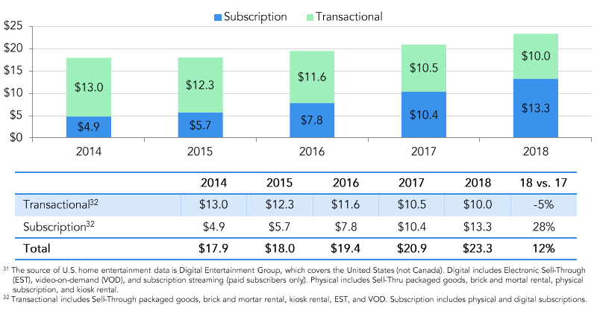
Ⅰ. 추진배경
실적 부진과 어두운 전망으로 경영 위기에 처한 ㈜좋은영화
연간 매출액 및 매출 증가율 추이
미국 디지털 엔터테인먼트 소비자 지출액
매출 증가율의 지속적 감소에 이은 매출액 감소
OTT 비즈니스의 성장은 구독형 비즈니스에 국한됨
최근 3년간 매출 증가율
36.7%
22.7%
-9.17%
2016
2017
2018

Slide 4
Ⅱ. 현황 및 개선기회
㈜좋은영화 현황 분석
최근 5년간 순회원수 및 활성화 회원 추이
강점
고객반응이 높은 영화 선별 능력과 추천 알고리즘을 통해 작은 규모임에도 불구한 빠른 성장을 이끌어낸 경험
약점
소규모 기업으로서 보유한 영화 수의 한계로 매출 신장에 한계 - 보유 영화 106개
데이터 부족 - DB에 저장된 영화 2184개
가격 정책 미비 - 발매년도 제외 가격과 상관성 있는 변수 없음
ROI 추이, 적자추이 차트
강점은 더 강화하고 약점은 보완하여 개선기회 발견

Slide 5
Ⅱ. 현황 및 개선기회
강점
매출을 극대화 하는 영화 특성과 고객 특성의 최적 조합 도출
고객특징과 연관규칙을 활용한 추천 정확도 향상
약점
데이터 수집을 통한 DB 확장
가격 시뮬레이션을 통한 수익성 향상
강점은 더 강화하고 약점은 보완하여 개선기회 발견

Slide 6
Ⅲ. 분석계획 및 결과
분석 계획
DB확장
파생변수 생성
EDA
분석
Web Scraping
LSTM을 활용한 줄거리 감정분석
고객 DATA
군집분석
전체 DB 영화별 군집 형성
영화 DATA
연관분석
보유 영화의 다운로드 DATA 활용
다운로드 DATA
예측
고객 특성을 이용한 고객별 매출 예측
추가적으로 분석에 요구되는 변수 생성
가격 DATA
영화 특성을 이용한 영화별 매출 예측

Slide 7
Ⅲ. 분석계획 및 결과
분석 결과
Web Scraping
IMDB, The Numbers 등 영화 DB 웹사이트를 스크래핑하여 변수(feature) 및 관측치 수정·보완 - # of Obs : 2,184 → 4,560 - # of Features : 31 → 90 (metascore, 언어, 개봉 첫주 극장 수, 시리즈, 원작, 제작방식, 인플레이션 조정 매출, 수상기록 등)
파생변수 생성
LSTM을 활용한 영화 줄거리 감정분석 - 줄거리가 가진 긍정도에 따라 0~100 스케일로 점수 부여
수상 기록 파생변수 - 권위 있는 수상 횟수(기준), 일반 수상 횟수, 일반 후보 횟수
감독 등급제 - 개봉 영화 개수에 따른 감독 등급 부여(기준)

